Slide 1
Tutorial levantamiento de información
¡20 sencillos pasos para realizar tu captura!
www.procomlcd.mx

Slide 2
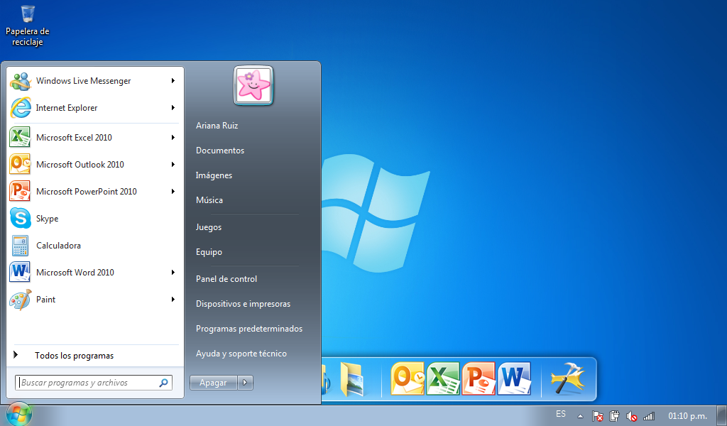



2
1
Deberás dar clic en el botón de inicio de tu computadora
Dentro del menú que se desplaza deberás seleccionar el explorador que tengas instalado para accesar a internet. Pueden ser los siguientes:

Slide 3
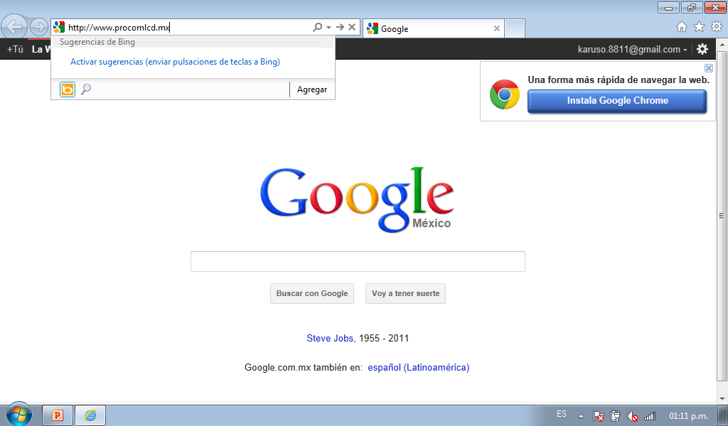
3
Dentro de la barra de dirección introduce la siguiente liga:
http://www.procomlcd.mx

Slide 4
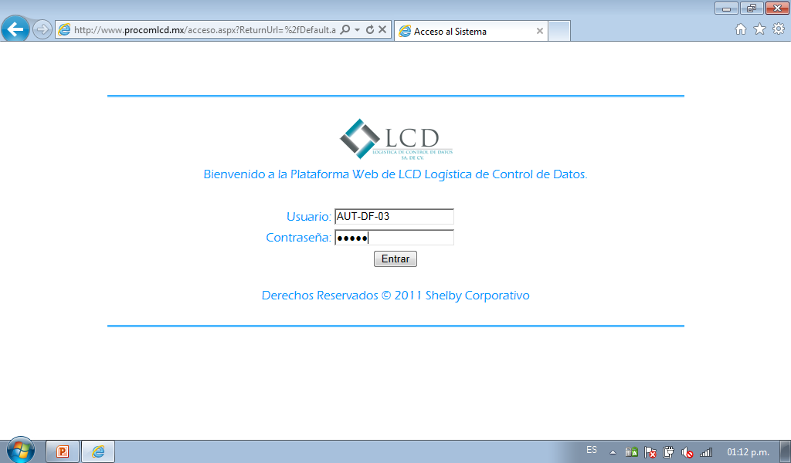
4
En la página que te aparece deberás introducir tu login como Usuario, y la contraseña que te proporciona Sistemas, como se muestra en el ejemplo.
¡Recuerda que ahora utilizamos contraseñas personalizadas!

Slide 5
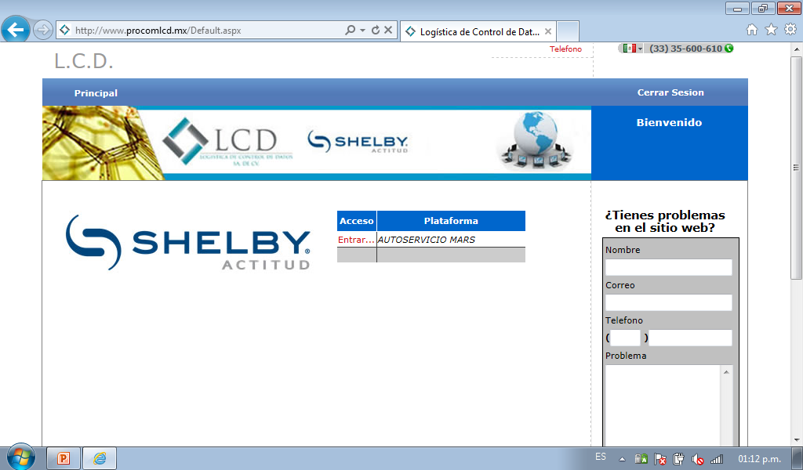
5
En la pantalla que te aparece deberás dar clic en «Entrar» para accesar a AUTOSERVICIO MARS

Slide 6
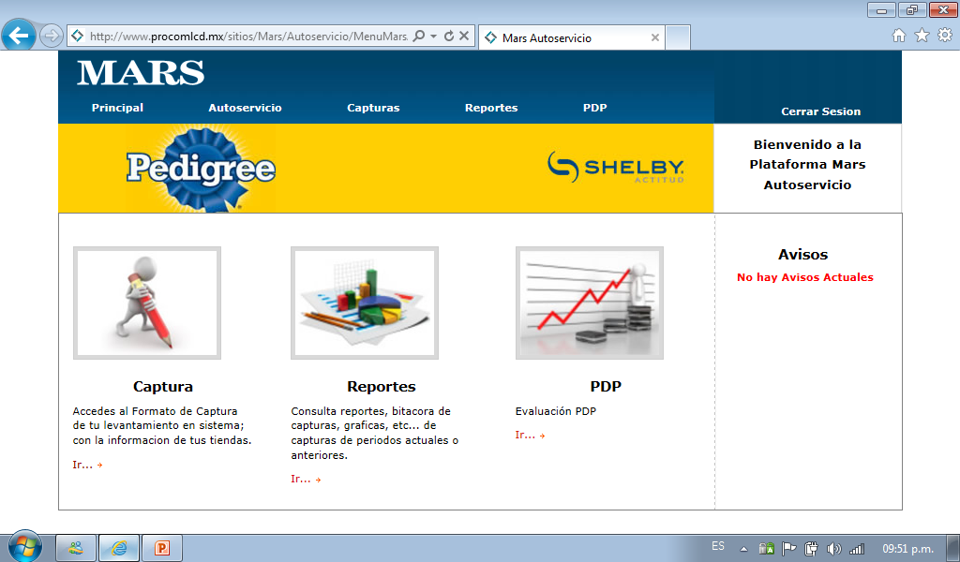
6
Una vez que accedes a la parte de Autoservicio MARS te abrirá esta página, deberás darle clic a la imagen de «Captura»

Slide 7
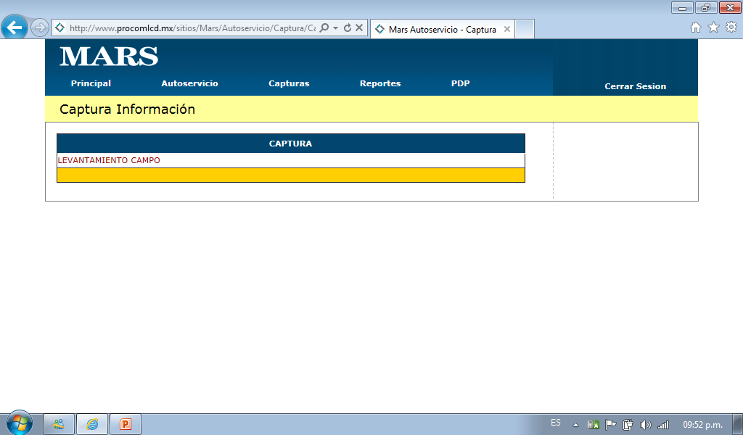
7
En la pantalla que te abre deberás dar clic en «LEVANTAMIENTO CAMPO»

Slide 8
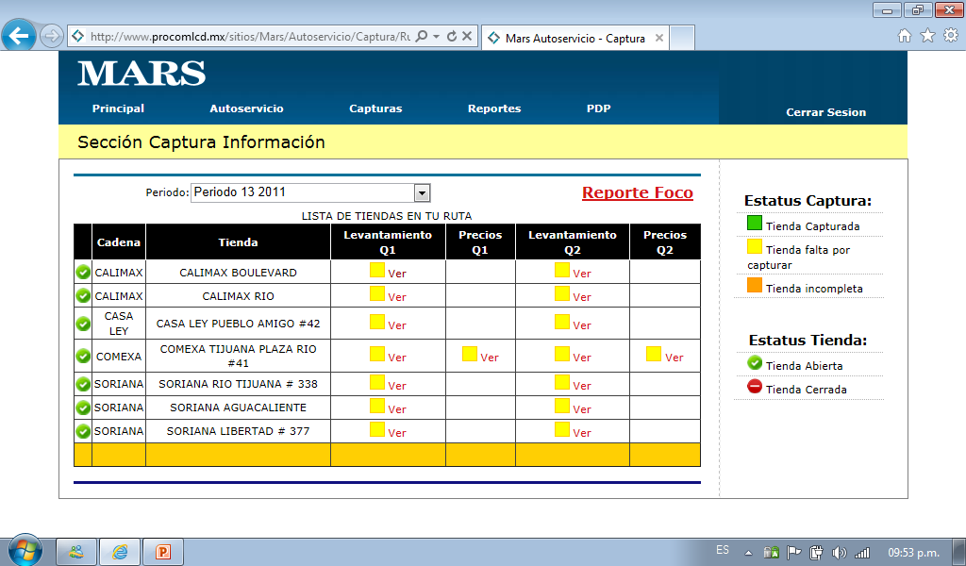
8
Una vez que haz seleccionado el periodo, te aparecerá el listado de tus tiendas. Ahí deberás dar «clic» en la casilla correspondiente al periodo que te toca capturar.

Slide 9
9
Identifica la columna de la quincena que te deberás capturar, si dentro de tu ruta se encuentra alguna tienda en dónde se deba capturar precios, te aparecerán las 4 columnas que aquí mostramos, sino capturas precios, sólo te aparecerán las dos columnas de levantamiento.

Slide 10
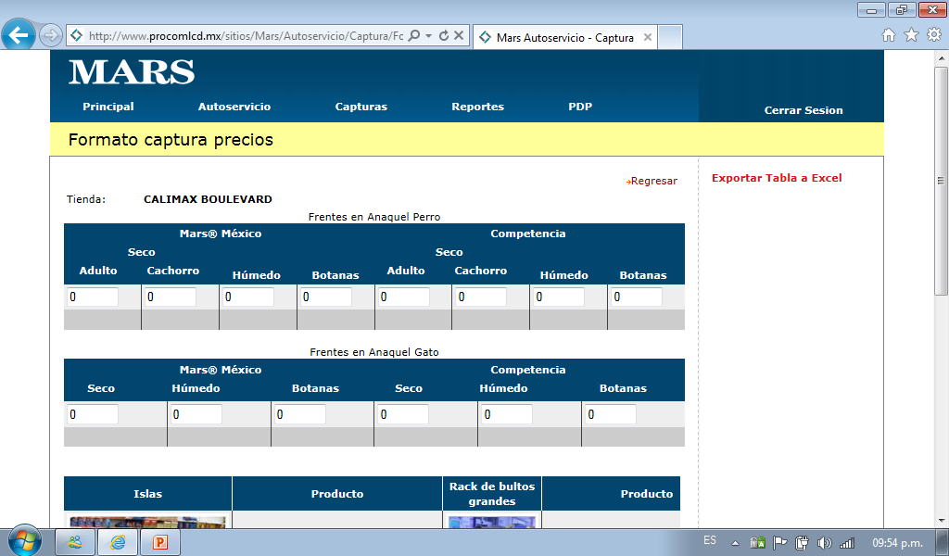
10
Una vez seleccionada la tienda a capturar, te aparecerá el formato para registrar los frentes que tienes dentro de la tienda, encontrarás ahí los segmentos de nuestras marcas y de la competencia para perro y para gato.

Slide 11
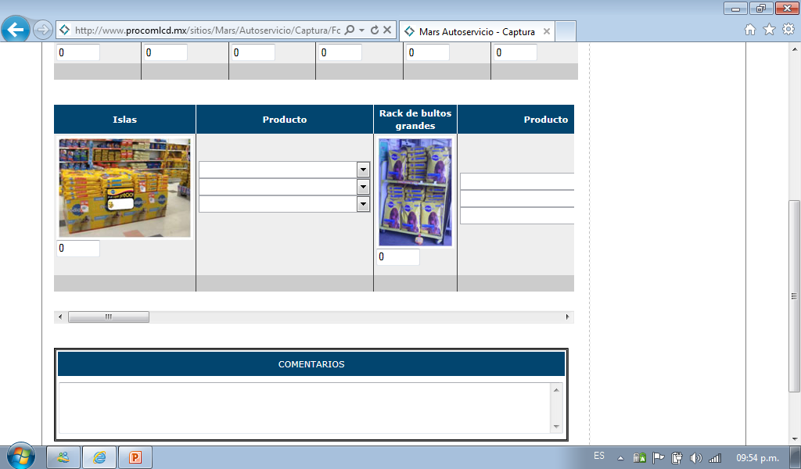
11
12
La segunda parte se refiere a las exhibiciones adicionales que tienes dentro de la tienda.
Para poder desplazarte y ver el resto de las exhibiciones deberás utilizar la barra de desplazamiento.

Slide 12
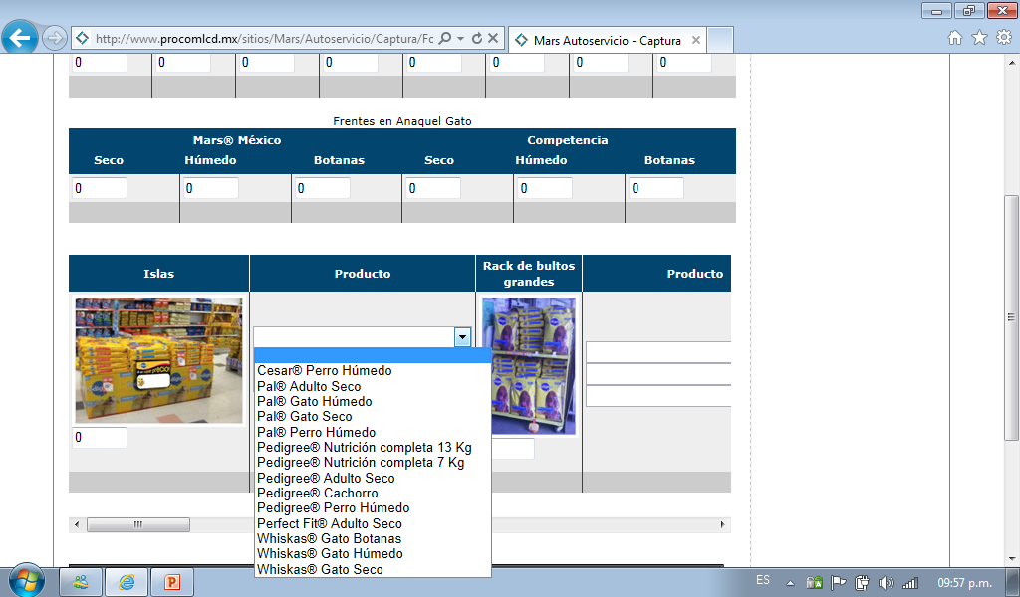
13
isla
Deberás colocar la cantidad que tienes de las exhibiciones adicionales, en cada una de las exhibiciones contamos con un menú en donde deberás seleccionar el producto que tienes en ella. Puedes capturar hasta tres productos diferentes en cada exhibición.

Slide 13
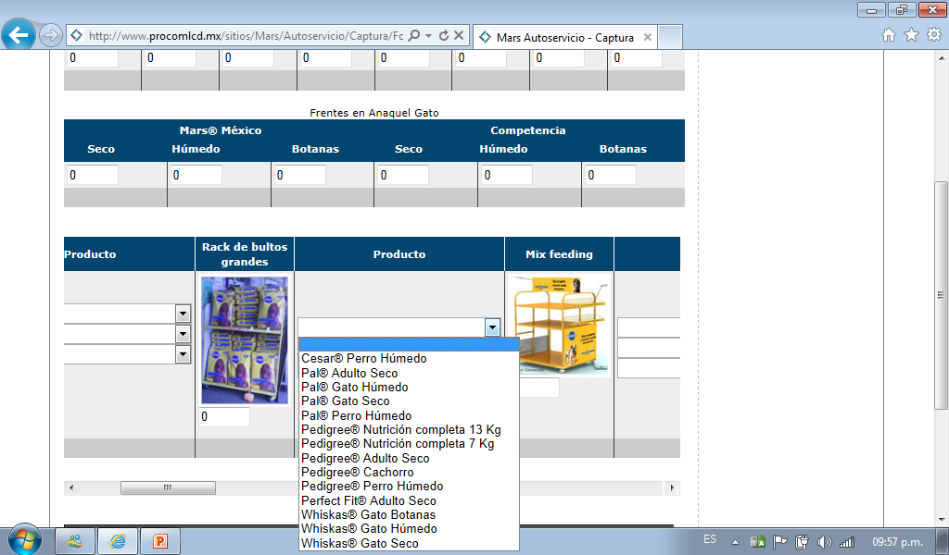
13
RACK DE BULTOS GRANDES
Notes:
CAPTURA DE EXHIBIDORES

Slide 14
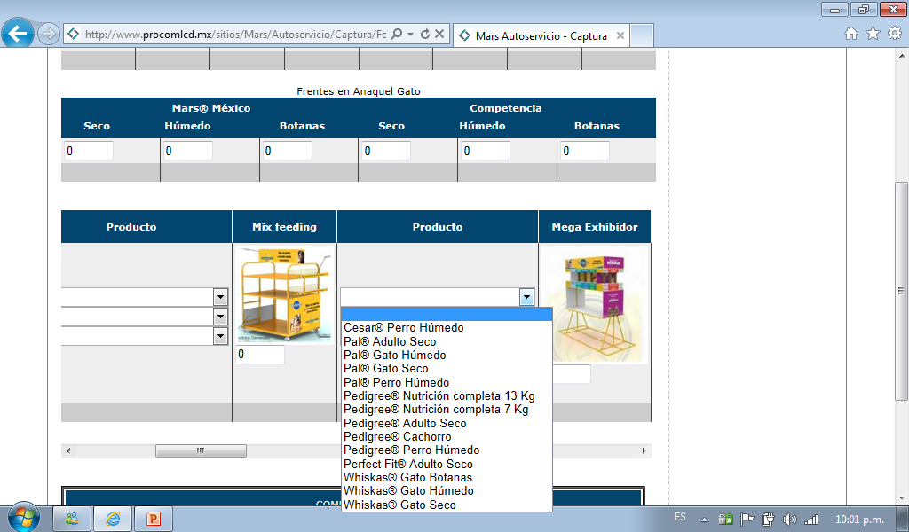
13
MIX FEEDING

Slide 15
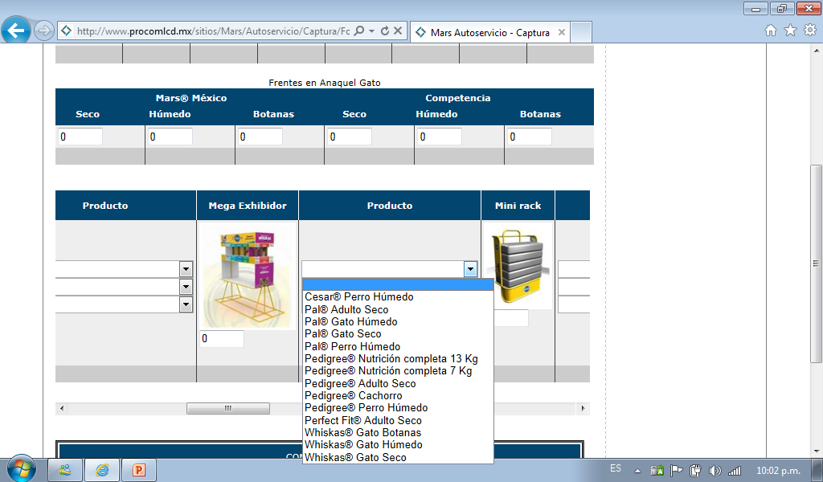
13
MEGA EXHIBIDOR

Slide 16
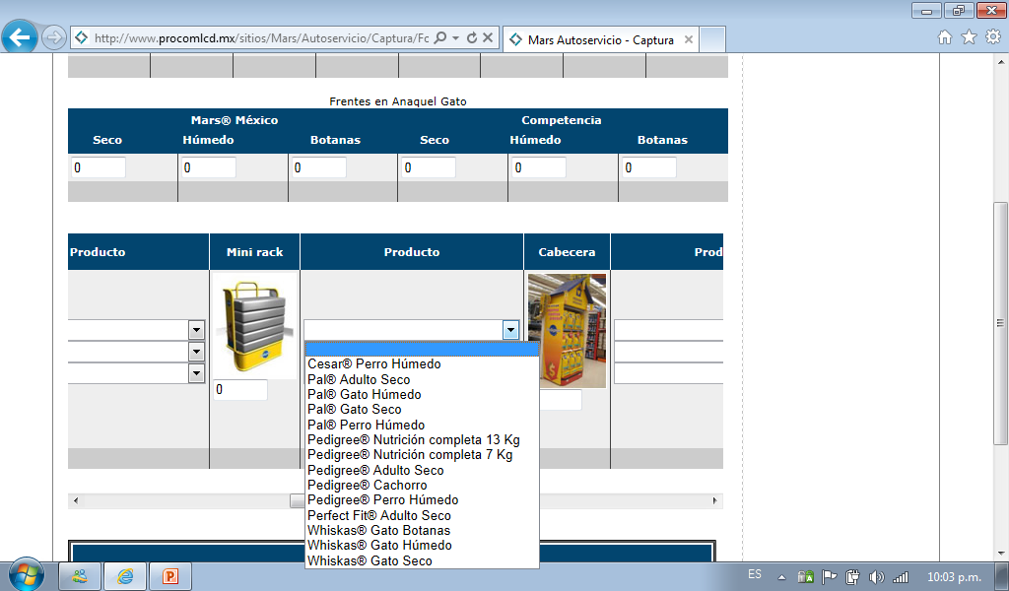
13
MINI RACK

Slide 17
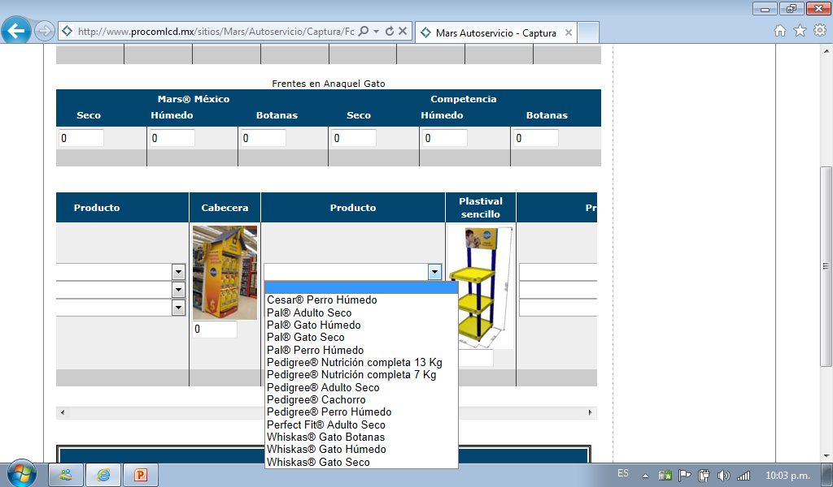
13
CABECERA

Slide 18
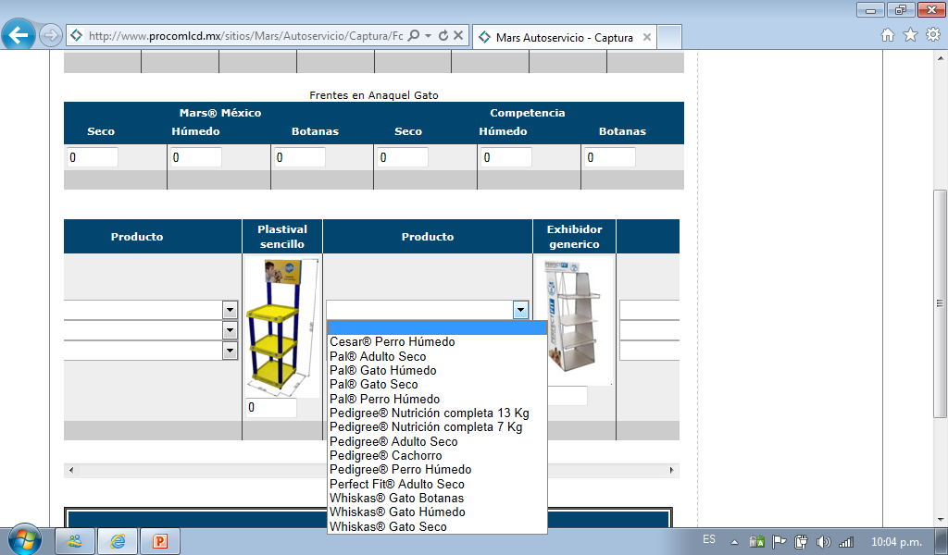
13
PLASTIVAL SENCILLO
Recuerda que para que la exhibición sea equivalente a una cabecera deberás tener colocados 2 exhibidores en el Punto de Venta.

Slide 19
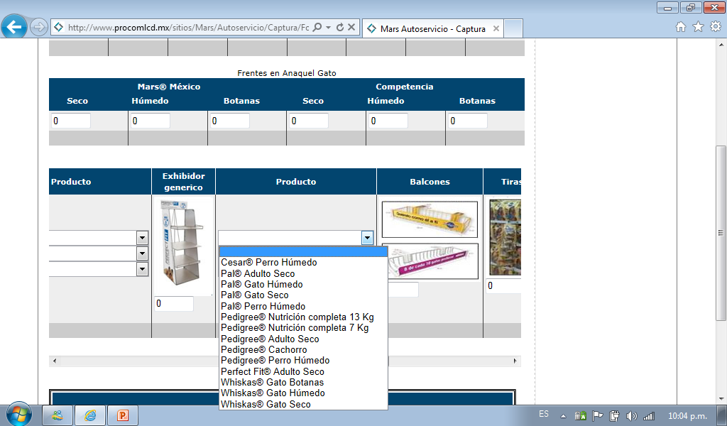
13
Exhibidor genérico

Slide 20
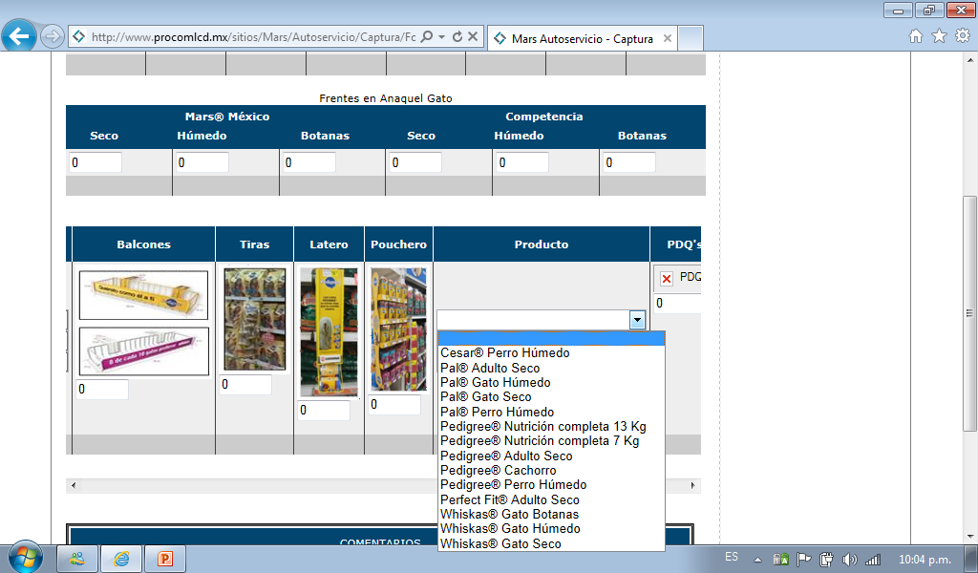
13
Tiras, latero y pouchero

Slide 21
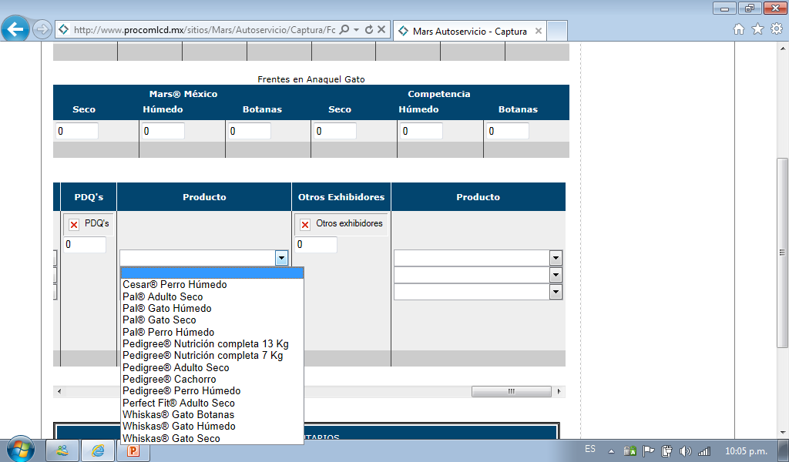
13
Pdq´s y otros exhibidores

Slide 22
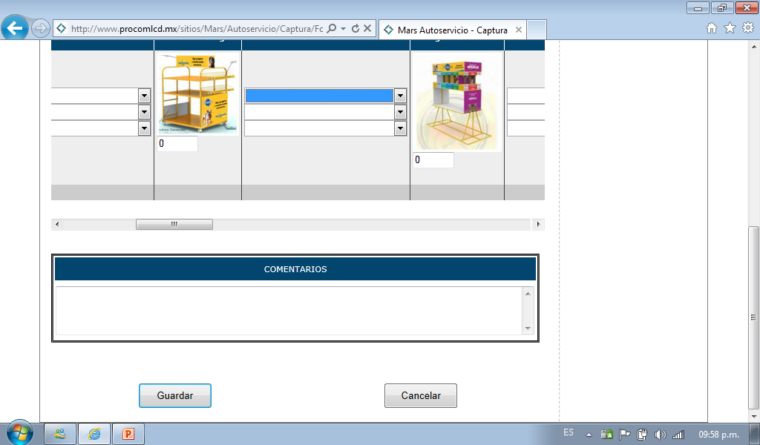
14
Al final del reporte de tienda, encontrarás un espacio en donde podrás colocar tus comentarios.
Notes:
COMENTARIOS Y GUARDAR INFORMACIÓN

Slide 23
15
Una vez que hayas registrado los frentes y las exhibiciones adicionales que tienes en tu tienda, deberás guardar la información. Si omites este paso, la información no se registrará y afectara en el pago de tu bono.

Slide 24

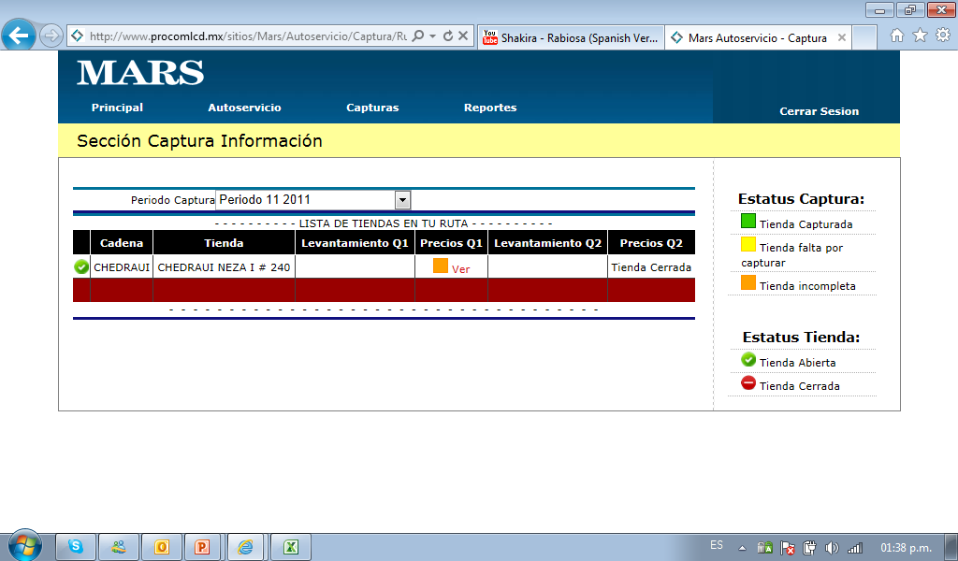
16
Una vez que guardes la información, regresarás al listado de tiendas y aparecerá el estatus como «TIENDA CAPTURADA»
Notes:
TIENDAS CAPTURADAS

Slide 25
17
Deberás realizar los pasos anteriores en cada una de las tiendas de tu ruta, una vez que hayas realizado la captura de todas ellas, verás los estatus en verde.
Notes:
REPORTE FOCO

Slide 26
18
Ya que todas tus tiendas estén capturadas, podrás generar el REPORTE FOCO para identificar qué segmentos lograste alcanzar, y/o cuantos frentes te faltan para cubrir la pauta.
Notes:
CERRAR SESIÓN

Slide 27
19
Una vez que terminaste de realizar tu captura, no olvides cerrar tu sesión. Automáticamente te enviará a la pantalla de inicio.

Slide 28
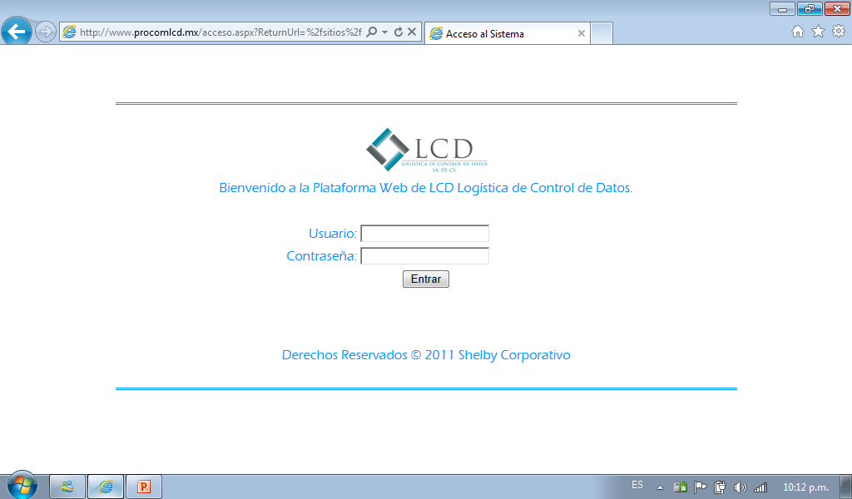
20
Desde la pantalla de inicio podrás cerrar el explorador y habrás terminado tu captura.

